Slide 1
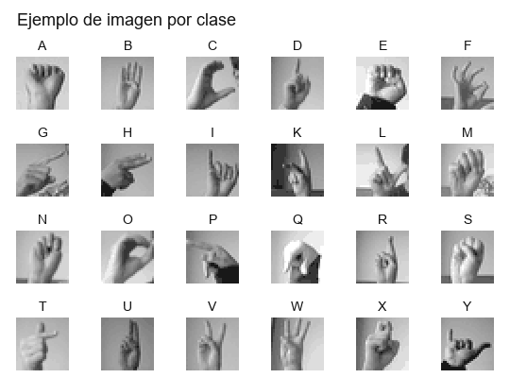
Sign Language
MNIST
Clasificación con CNN
Continuidad y comparación con el MLP de la EP1
Gonzalo Castillo · Jenaro Marin · Jason Aguilera
TLY1102 · Evaluación Parcial 2
Notes:
Gonzalo. 00:00-00:35 (35 segundos).
En la EP1 trabajamos con Sign Language MNIST y construimos un MLP para clasificar 24 letras estáticas del alfabeto ASL. En esta segunda evaluación mantenemos exactamente el mismo problema, dataset y particiones, pero reemplazamos el MLP por una red neuronal convolucional. El objetivo es comparar de forma directa cuánto aporta una arquitectura diseñada para imágenes.
Fuente: images/gonzalo_sample_grid.png e INFORME_TECNICO_EP2.md

Slide 2
Continuidad EP1 → EP2: cambia el modelo
MLP · EP1
CNN · EP2
Entrada: vector de 784 valores
Conexiones densas globales
569.240 parámetros
misma tarea
Entrada: tensor 28 × 28 × 1
Filtros locales + pooling
243.352 parámetros
Se mantiene
Se adapta
Dataset, 24 clases, particiones y semilla 42
Formato de entrada y arquitectura para aprovechar la estructura espacial
No se repite la limpieza de la EP1: se reutilizan los datos ya validados.
2 / 10
Notes:
Gonzalo. 00:35-01:30 (55 segundos).
No volvimos a realizar la limpieza completa de la EP1. Reutilizamos el mismo dataset ya validado, las mismas 24 clases, las mismas particiones y la semilla 42. Esto permite que la comparación sea justa, porque el cambio principal es el modelo. El MLP recibía cada imagen como un vector plano de 784 valores y conectaba todas sus características mediante capas densas. La CNN recibe la misma información como un tensor de 28 por 28 por 1, conservando la posición de cada píxel para aprender patrones locales.
Fuente: README.md, src/sign_mlp/data.py y reports/mlp_cnn_comparison.csv

Slide 3
Preparación específica para la CNN
CSV
Normalizar
Reconstruir
Entrar a CNN
label + 784 píxeles
píxel / 255
0-255 → 0-1
tensor 28 × 28 × 1
conservar vecindad
Particiones estratificadas
21.964
5.491
7.172
entrenamiento
validación
test oficial
Adaptación EP2: cambiar el formato, no volver a limpiar. El test sigue separado.
3 / 10
Notes:
Gonzalo. 01:30-02:30 (60 segundos). Cambio a Jenaro: 02:30-02:40.
Cada fila del CSV trae 784 valores de píxeles porque 28 por 28 es 784. Para la CNN reconstruimos esa fila como un tensor de 28 por 28 por 1: alto, ancho y un canal de escala de grises. También dividimos cada píxel por 255. Como la intensidad original va de 0 a 255, el resultado queda entre 0 y 1, lo que facilita el entrenamiento. Esta reconstrucción tensorial es la adaptación principal para la EP2 y no una nueva limpieza. Conservamos 21.964 imágenes para entrenar, 5.491 para validar y 7.172 para el test oficial. Ahora Jenaro explicará cómo la CNN procesa estos tensores.
Fuente: src/sign_mlp/data.py y reports/gonzalo_preprocessing_summary.md

Slide 4
Arquitectura: aprender patrones espaciales
Entrada
Conv + Pool
Conv + Pool
Conv + Pool
Clasificador
28×28×1
32 filtros
64 filtros
128 filtros
Dense 128 → 24
3 × 3
3 × 3
3 × 3
Convolución
Pooling
Softmax
Detecta bordes, contornos y combinaciones locales usando filtros compartidos.
Reduce el tamaño espacial y conserva las activaciones más importantes.
Entrega 24 probabilidades que suman 1; elegimos la mayor.
Total: 243.352 parámetros entrenables
4 / 10
Notes:
Jenaro. 02:40-03:45 (65 segundos).
La red comienza con la entrada de 28 por 28 por 1 y utiliza tres bloques convolucionales con 32, 64 y 128 filtros de 3 por 3. Los filtros comparten pesos en distintas posiciones y buscan patrones locales, mientras ReLU introduce no linealidad. Después de cada convolución, max pooling de 2 por 2 reduce la resolución de 28 a 14, luego a 7 y finalmente a 3. Flatten convierte los mapas finales en 1.152 valores. Una capa densa de 128 neuronas combina esas características y softmax entrega 24 probabilidades, una por clase. En total hay 243.352 parámetros entrenables.
Fuente: src/sign_mlp/cnn.py y output/jason_ep2/reports/cnn_model_summary.txt

Slide 5
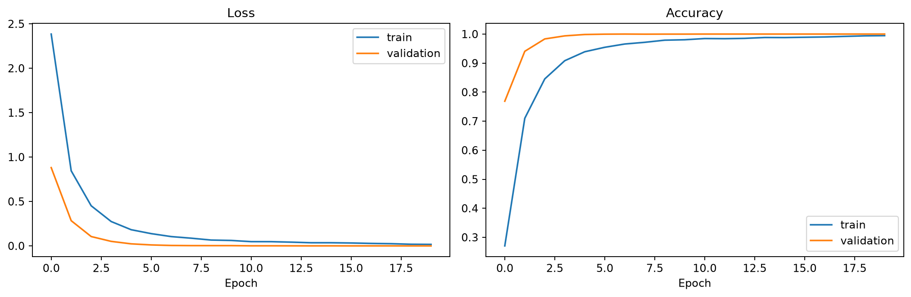
Entrenamiento y control del sobreajuste
Configuración
Optimizador
Adam · 0,001
Pérdida
Sparse categorical crossentropy
Batch
128 imágenes
Presupuesto
hasta 20 épocas
Semilla
42
Dropout 0,25 / 0,40
EarlyStopping + ReduceLROnPlateau
20 épocas · 137,20 s · 100% accuracy de validación
5 / 10
Notes:
Jenaro. 03:45-04:50 (65 segundos).
Entrenamos con Adam, learning rate de 0,001, batch de 128 y un máximo de 20 épocas. Elegimos sparse categorical crossentropy porque cada ejemplo tiene una etiqueta entera y solo una clase correcta entre 24. Dropout desactiva activaciones durante el entrenamiento para reducir dependencia entre neuronas. EarlyStopping observa la pérdida de validación y restaura los mejores pesos. ReduceLROnPlateau baja la tasa de aprendizaje si la validación se estanca. Esta ejecución completó las 20 épocas, restauró los pesos de la época 19 y tardó 137,20 segundos. Los tiempos de otros equipos o entornos no son directamente comparables.
Fuente: src/sign_mlp/cnn.py, output/jason_ep2/reports/cnn_history.csv y output/jason_ep2/images/cnn_training_curves.png

Slide 6
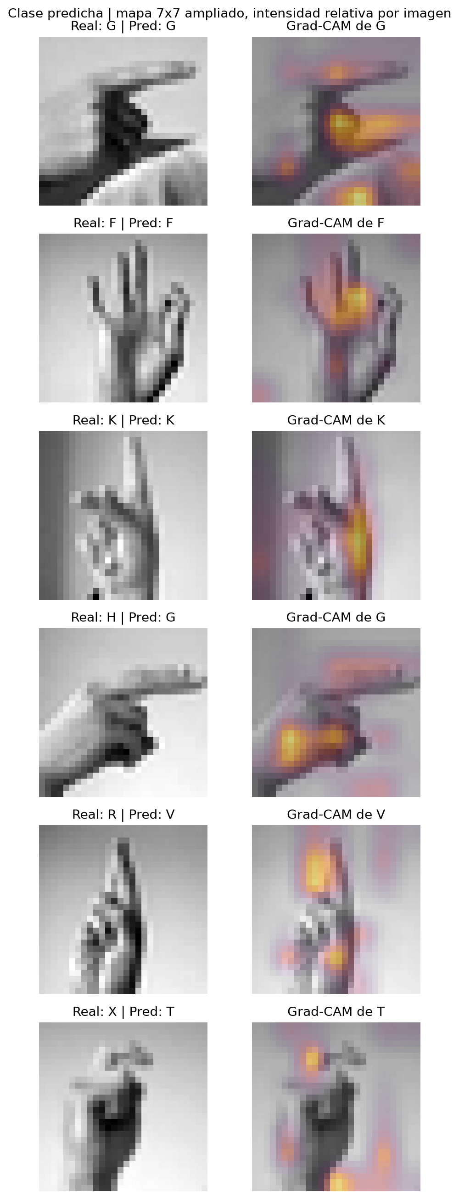
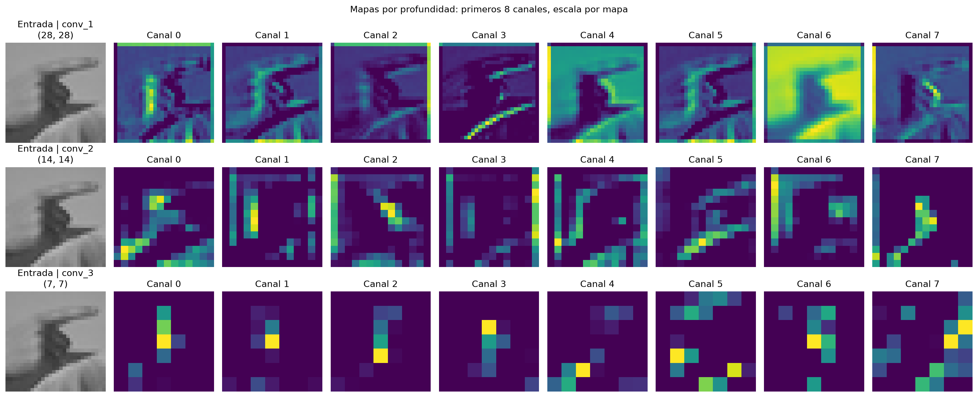
Qué aprende la CNN
Mapas de características
Grad-CAM
Capas iniciales: bordes y siluetas. Capas profundas: patrones más abstractos.
El calor se concentra principalmente en la mano; es una explicación aproximada.
6 / 10
Notes:
Jenaro. 04:50-05:50 (60 segundos). Cambio a Jason: 05:50-06:00.
Las curvas muestran que el accuracy aumenta y la pérdida disminuye durante el entrenamiento. Los mapas de características presentan canales seleccionados en distintas profundidades. Las primeras capas mantienen bordes y siluetas, mientras las capas profundas responden a patrones más específicos y tienen menor resolución. Grad-CAM combina los mapas con los gradientes de una clase y superpone el resultado a la imagen. Revisamos ejemplos correctos e incorrectos. Estas visualizaciones ayudan a interpretar la predicción, pero son aproximadas y no demuestran causalidad. Ahora Jason presentará la evaluación final y la comparación con el MLP.
Fuente: output/jason_ep2/images/cnn_feature_maps.png y output/jason_ep2/images/cnn_gradcam_examples.png

Slide 7
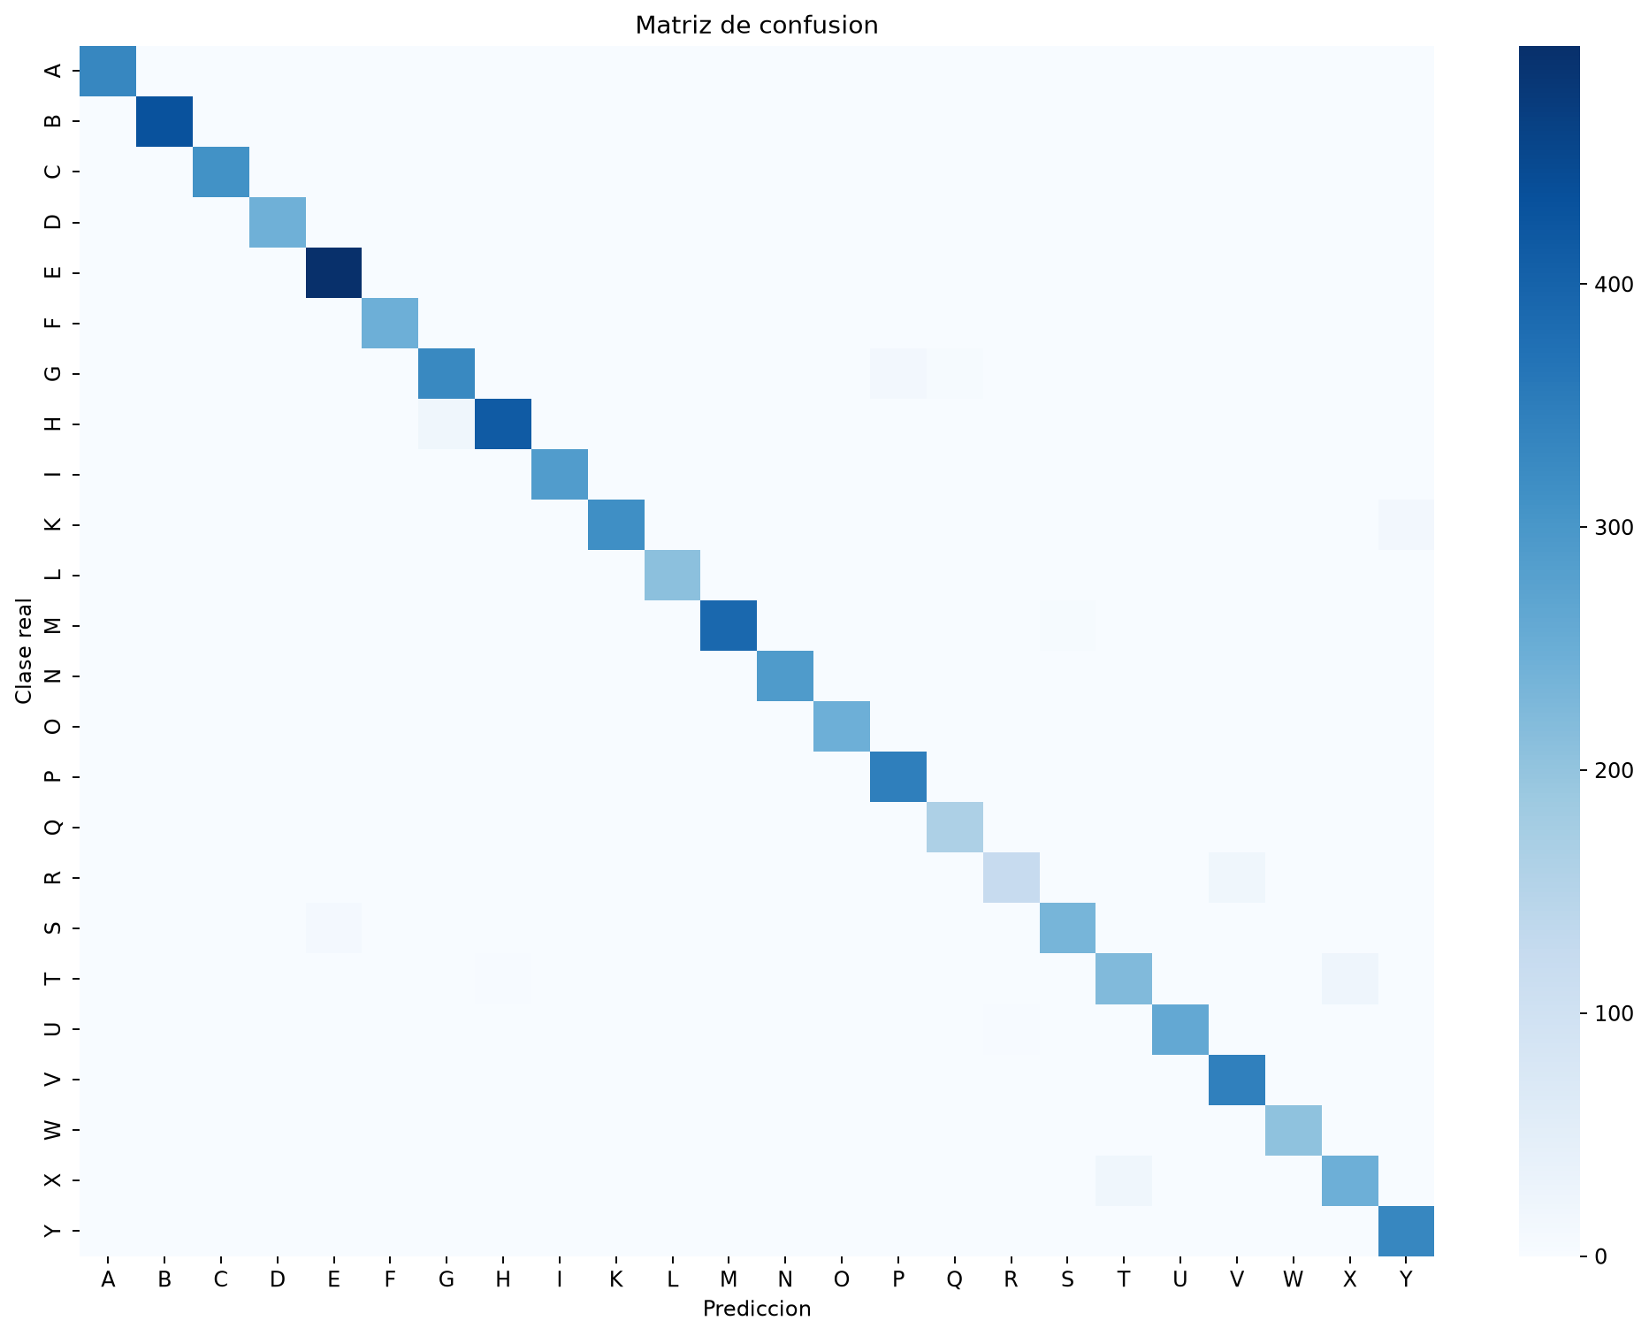
Evaluación final sobre 7.172 imágenes
98,03%
Accuracy test
0,9804
Precisión macro
0,9773
Recall macro
0,9786
F1 macro
7 / 10
Notes:
Jason. 06:00-07:00 (60 segundos).
Evaluamos la CNN con las 7.172 imágenes del test oficial, que se mantuvieron separadas del entrenamiento. El modelo obtuvo 98,03 por ciento de accuracy: 7.031 aciertos y 141 errores. La precisión macro fue 0,9804, el recall macro 0,9773 y el F1 macro 0,9786. Usamos métricas macro porque calculan el resultado por clase y dan el mismo peso a cada letra, aunque tengan cantidades diferentes de ejemplos. En la matriz de confusión, las filas representan las clases reales y las columnas las predicciones. La diagonal concentra la gran mayoría de los casos correctos.
Fuente: output/jason_ep2/reports/cnn_metrics.json y output/jason_ep2/images/cnn_confusion_matrix.png

Slide 8
CNN versus MLP: misma tarea, mejor generalización
+18,32 pp
accuracy test
−57,25%
parámetros
1,97 pp
brecha validación-test
CNN 137,20 s · MLP 31,45 s · entornos distintos
8 / 10
Notes:
Jason. 07:00-08:15 (75 segundos).
Ambos modelos usan los mismos datos, clases y particiones con semilla 42. El MLP obtuvo 79,71 por ciento de accuracy y la CNN 98,03. La mejora es de 18,32 puntos porcentuales. El F1 macro sube de 0,7760 a 0,9786. La CNN usa 243.352 parámetros frente a 569.240 del MLP, una reducción de 57,25 por ciento. Además, la brecha entre validación y test baja de 20,29 a 1,97 puntos, lo que respalda una mejor generalización sobre este test. La CNN tardó 137,20 segundos y el MLP 31,45, pero esos tiempos provienen de entornos distintos y no permiten comparar velocidad de forma controlada.
Fuente: output/jason_ep2/reports/mlp_cnn_comparison_exact.csv y output/jason_ep2/reports/cnn_metrics.json

Slide 9
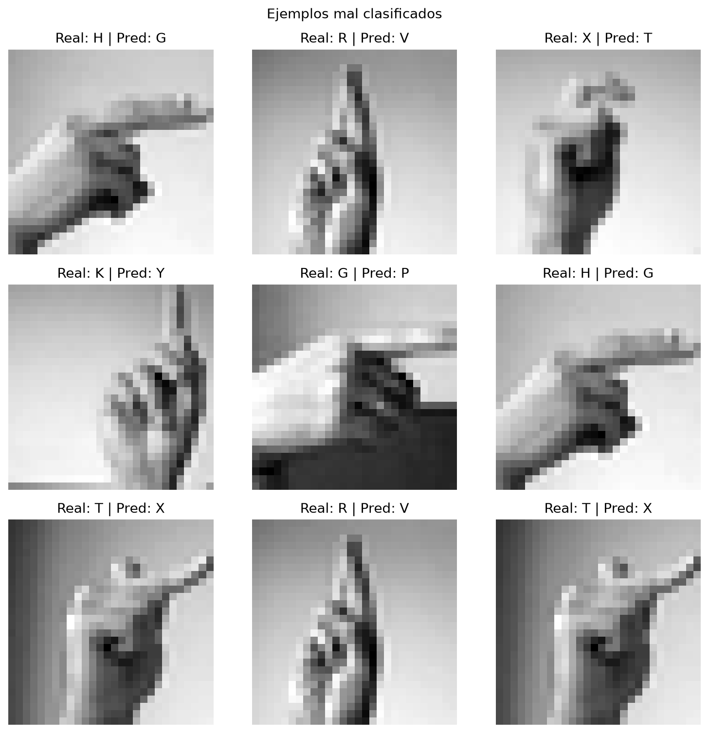
Dónde se equivoca la CNN
Confusiones frecuentes
T → X: 22
R → V: 21
X → T: 21
H → G: 20
G → P: 15
Menor F1
T 0,9065 · R 0,9111 · X 0,9196
La similitud visual es una hipótesis; la matriz no demuestra la causa del error.
9 / 10
Notes:
Jason. 08:15-09:10 (55 segundos).
Los errores más frecuentes fueron 22 casos de T clasificada como X, 21 de R como V y 21 de X como T. También observamos H como G y G como P. La clase T tiene el menor F1, con 0,9065, seguida por R y X. En los ejemplos aparece una G correctamente reconocida y otra G confundida con P, además de errores entre T y X. Las formas o posiciones parecidas de los dedos pueden explicar parte de la dificultad, pero la matriz y estas imágenes no demuestran por sí solas la causa.
Fuente: output/jason_ep2/reports/cnn_top_confusions.csv, output/jason_ep2/reports/cnn_per_class_metrics.csv y output/jason_ep2/images/cnn_incorrect_examples.png

Slide 10
Conclusiones y próximos pasos
98,03%
Mejor generalización
La brecha validación-test cae de 20,29 a 1,97 puntos porcentuales.
accuracy de test
Menos parámetros
La CNN usa 243.352 parámetros: 57,25% menos que el MLP.
Próximo experimento
Aumentación moderada y evaluación con personas y condiciones nuevas.
Limitación: reconoce letras estáticas; no J, Z ni secuencias de video.
10 / 10
Notes:
Jason. 09:10-10:00 (50 segundos). Terminar la última frase a los 10:00.
Concluimos que esta CNN mejora el rendimiento sobre el test oficial y utiliza menos parámetros que el MLP. Su arquitectura conserva la estructura espacial y aprende patrones locales, lo que es coherente con la mejora observada. El alcance sigue limitado a 24 letras estáticas del alfabeto ASL. No reconoce J, Z ni secuencias de video, y tampoco evaluamos cámaras o personas externas. Como próximos pasos proponemos probar aumentación moderada y reservar imágenes externas para comprobar si el desempeño se mantiene en condiciones nuevas. Muchas gracias.
Fuente: INFORME_TECNICO_EP2.md y output/jason_ep2/reports/cnn_metrics.json

